Slide 1
МДОУ комбинированного вида Детский сад «Солнышко» конкурс снежных построек

Slide 3
Раскраснелась детвора - Накатала три шара! Друг на друга их сложили, И ведро нагромоздили. Нос - морковка, уголь - глазки, Снеговик из детской сказки! Руки - ветки, рот - конфета... Пусть стоит теперь до лета

Slide 4
Глазки-угли смотрят зорко, Вместо шапочки - ведёрко. Посреди двора возник Белый-белый снеговик. И в морозы, и в метели Простоял он две недели. Донимал его мороз, Покраснел морковка-нос.

Slide 5
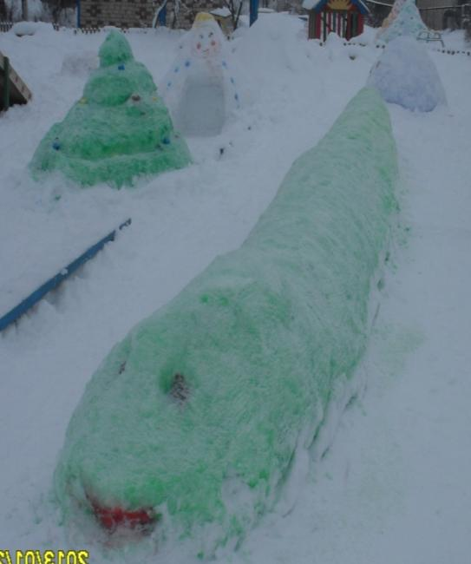
Символ года - 2013

Slide 6
Не растут на елке Пряники и флаги. Не растут орехи В золотой бумаге.
Что растет на елке? Шишки да иголки. Разноцветные шары Не растут на елке.

Slide 7
СМЕШАРИКИ ГРУППЫ «ОДУВАНЧИК»

Slide 9
Мишка и зайка группы «Розочка»

Slide 10
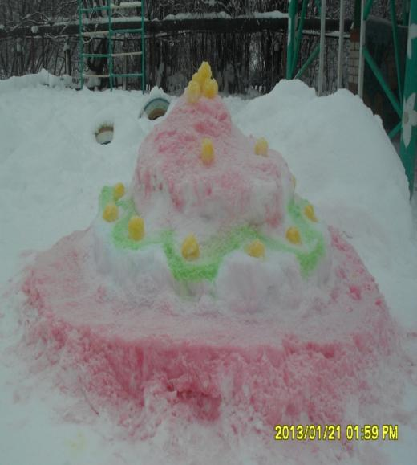
Кукла славная - матрешка, Где-же ручки, где-же ножки? Ах, какие щечки,красные, румяные, На фартучке цветочки и на сарафане.

Slide 11
Выйду я на улицу, Выйду погулять, Буду бабу снежную Во дворе валять.

Slide 12
Мы со двора аж до земли Весь снег лопатами сгребли… Расхваливать не буду, Но получилось чудо! Водой полили из ведра – Пускай подмёрзнет до утра. К утру готова горка, Заледенела корка.

Slide 13
Кто гуляет среди льдин Днём и ночью не один? То не Дед Мороз, а птица, Антарктический пингвин.

Slide 14
В штанах квадратных Губка Боб на дне морском живёт. Не унывает, не грустит и песенки поёт.

Slide 15
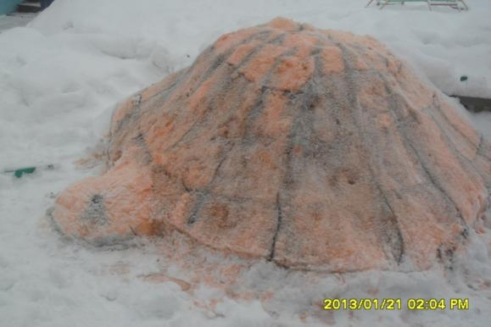
Мы черепаху слепили на славу. На славу, на славу, себе на забаву. На нас она черными смотрит глазами, Как будто смеется двумя угольками

Slide 16
Что за чудная пора, Веселится детвора. Санки, лыжи и коньки Поиграем мы в снежки. Разгулялась здесь зима, Смех, веселье, кутерьма.
.

